Slide 1

Μαθαίνω Ελληνικά
40. Δημόσιες Υπηρεσίες
Δρ Ελένη Χαραλάμπους

Slide 2


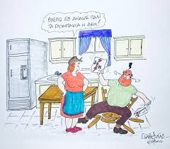
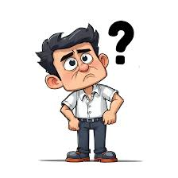
Ημερομηνία
Αγαπούλα μου, ο λογαριασμός του ηλεκτρικού ρεύματος.
€1000 !!!!!

Slide 3
Σήμερα είναι ______, __ Ιανουαρίου 2026 (__/01/2026).Τώρα είμαστε στον χειμώνα.

Slide 4
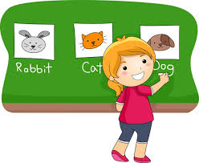
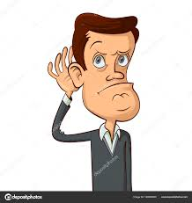
Κατανόηση προφορικού λόγου
Άκουσε!

Slide 5
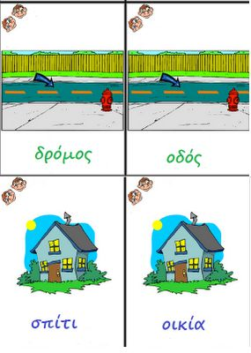

Καθημερινές εκφράσεις
Γράψτε τη διεύθυνσή σας!

Slide 6



Καθημερινές εκφράσεις
Επιτέλους, βρήκα το σπίτι!
Νέστου 4
Νέστου 4

Slide 7
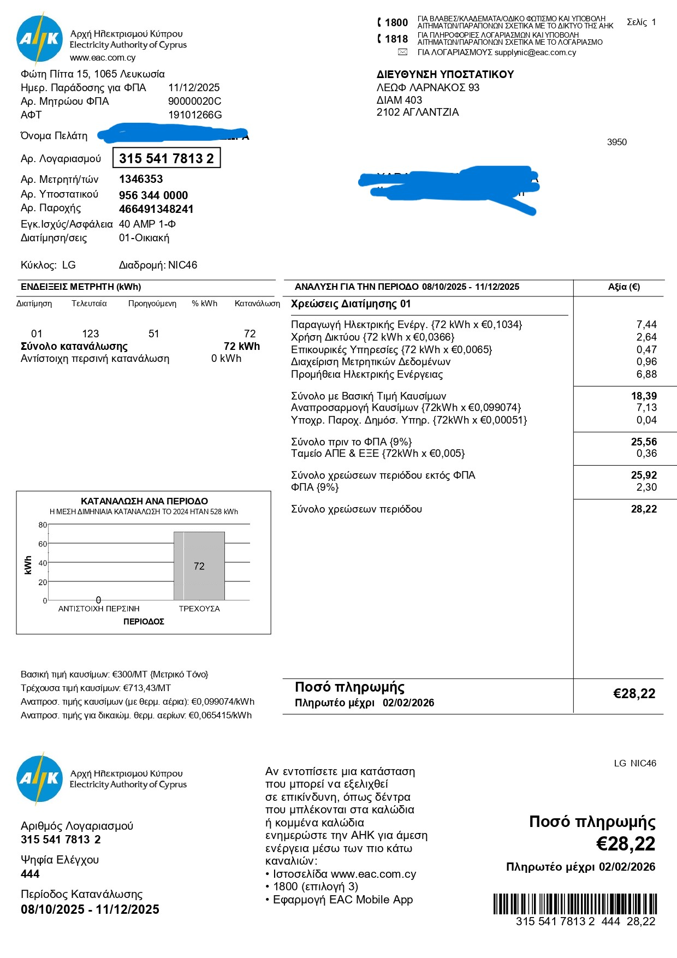
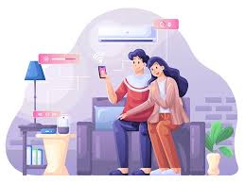
Καθημερινές εκφράσεις
ημερομηνία λήξης
Ο λογαριασμός ηλεκτρικού ρεύματος
Μαρία Γεωργίου
Λεωφόρος Λάρνακος 94
Διαμέρισμα 506
2102 Λευκωσία – Αγλαντζιά
ποσό
ΑΗΚ

Slide 8
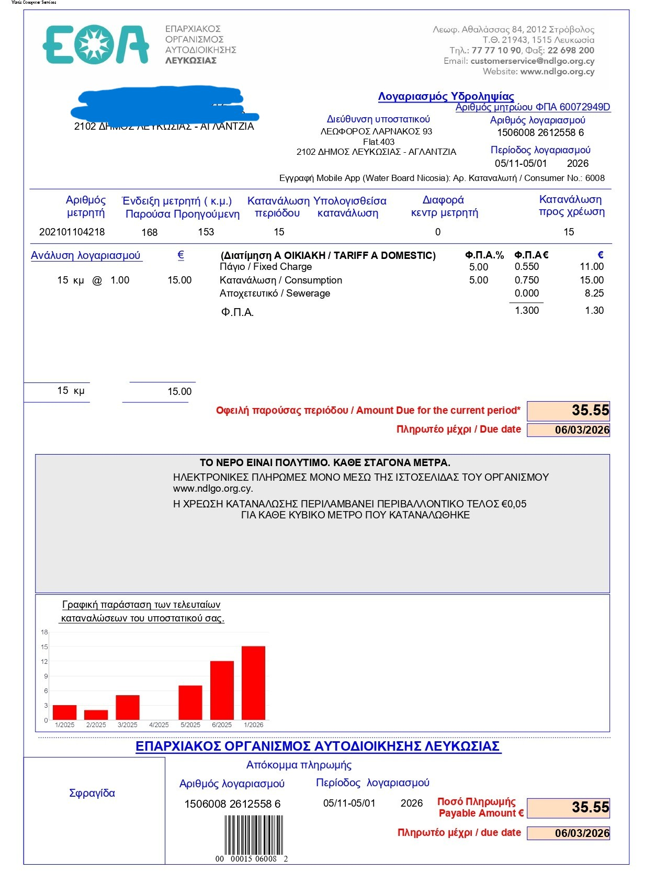


Καθημερινές εκφράσεις
ημερομηνία λήξης
Μαρία Γεωργίου
Λεωφόρος Λάρνακος 94
Διαμέρισμα 506
2102 Λευκωσία - Αγλαντζιά
Ο λογαριασμός υδροληψίας
Οφειλόμενο ποσό

Slide 9

Παραγωγή γραπτού λόγου
Γράψε !

Slide 10

Προσωπικά στοιχεία
Επώνυμο :
Όνομα :
Εθνικότητα :
Φύλο :
κορίτσι
Θήλυ
Αγόρι
Άρρεν

Slide 11
Προσωπικά στοιχεία
Επώνυμο :
Όνομα :
Εθνικότητα :
Φύλο :

Slide 12
Κατανόηση γραπτού λόγου
Ταίριαξε τις υπηρεσίες με τις προτάσεις !

Slide 13






Θέματα ρουτίνας
Τράπεζα
Ταχυδρομείο
Αστυνομία
Υπηρεσία ηλεκτροδότησης
Υπηρεσία κινητής τηλεφωνίας/διαδικτύου

Slide 14
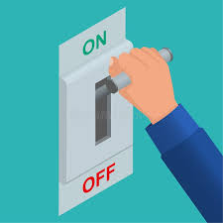
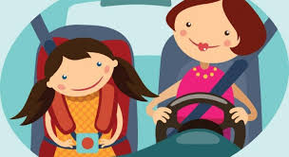
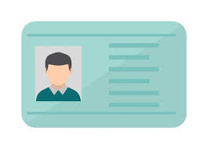
Θέματα ρουτίνας
Τράπεζα
Ταχυδρομείο
Αστυνομία
Υπηρεσία ηλεκτροδότησης
Υπηρεσία κινητής τηλεφωνίας/διαδικτύου
Κατεβάστε τον διακόπτη !
Φοράτε ζώνη !
Την ταυτότητά σας !

Slide 15


Παραγωγή προφορικού λόγου
Ρώτησε!

Slide 16


Τηλεφώνησε σε εσένα;
Σου τηλεφώνησε η δασκάλα μου;
Ναι, μου τηλεφώνησε. Είπε δεν κάνεις τις εργασίες σου στο σπίτι.

Slide 17
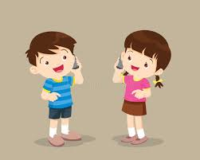
Τηλεφώνησε σε αυτόν;
Του τηλεφώνησε;
Ναι, του τηλεφώνησε.

Slide 18
Τηλεφώνησε σε αυτή;
Της τηλεφώνησε;
Ναι, της τηλεφώνησε.

Slide 19
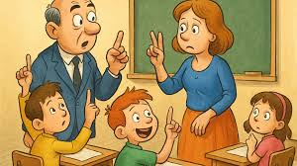
Τηλεφώνησε σε εσάς;
Σας τηλεφώνησε ο διευθυντής;
Ναι, μου τηλεφώνησε.
Ναι , μας τηλεφώνησε.

Slide 20
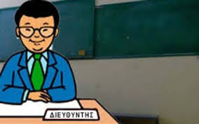
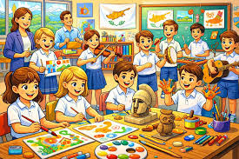
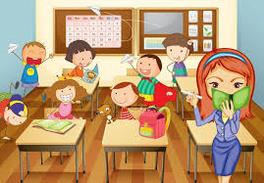
Τηλεφώνησε σε αυτούς;
Τους τηλεφώνησε;
Ναι, τους τηλεφώνησε.
Α7
Α6

Slide 21
Παραγωγή προφορικού λόγου
Ρώτησε!

Slide 22
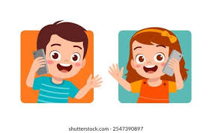
-Σε προσκαλώ στο σπίτι μου. Θα έρθεις;
-Όχι, δεν θα έρθω.
-Ναι, θα έρθω.
-Βεβαίως και θα έρθω!

Slide 23
Παραγωγή προφορικού λόγου
Πιο απρόβλεπτες καταστάσεις

Slide 24

Στο ταχυδρομείο
Θέλω να στείλω αυτό το γράμμα.
Θέλω να στείλω αυτό το δέμα.

Slide 25
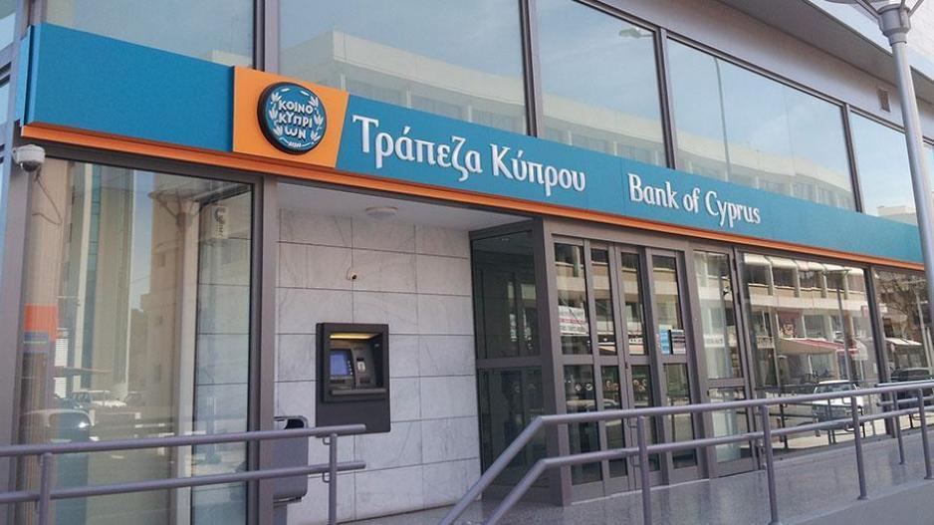
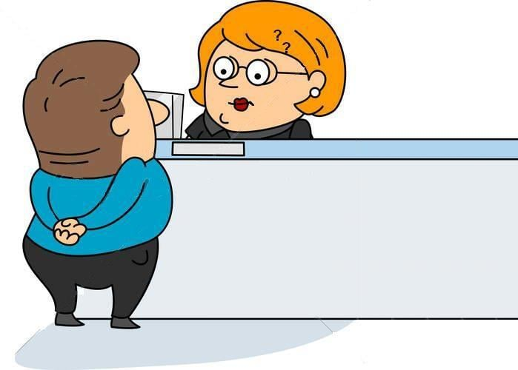
Στην τράπεζα
Θέλω να ανοίξω λογαριασμό.
Θέλω να κάνω κατάθεση.
Θέλω να κάνω ανάληψη.

Slide 26
Παραγωγή προφορικού λόγου
Κατανόηση συνομιλίας με άλλο άτομο

Slide 27
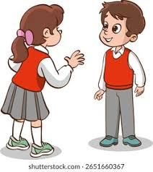

Ευχαριστώ!
Αυτή η φούστα σου πηγαίνει.

Slide 28
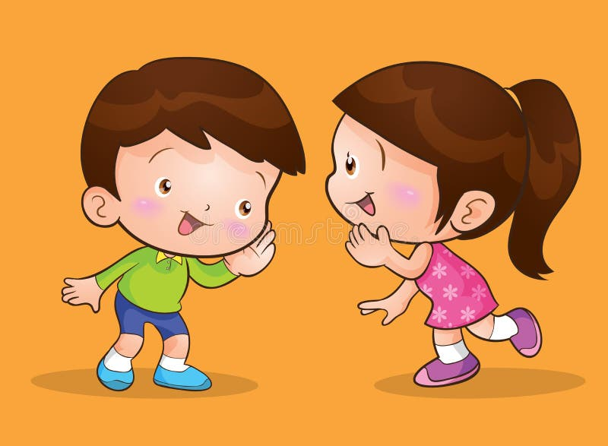

Αυτό το φόρεμα σου πηγαίνει.
Ευχαριστώ!

Slide 29
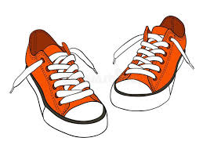
Ευχαριστώ!
Αυτά τα παπούτσια σου πηγαίνουν.

Slide 30
Παραγωγή γραπτού λόγου
Απλή και απευθείας ανταλλαγή πληροφοριών

Slide 31
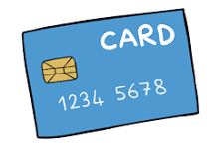
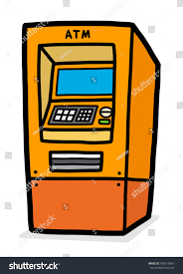

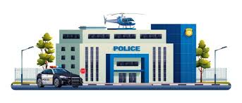
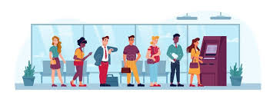

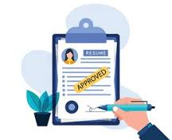
Εγώ δεν έχω __________________.
Ο μπαμπάς μου έχει _______________.
Η μαμά μου πήρε χρήματα από το ___________.
Έχασα το __________ μου και πήγα στον _________. αστυνομικό σ
Μπείτε στη ________________!
Συμπληρώστε την _____________!
Θέλω να στείλω αυτό το ___________.

Slide 32
Εγώ δεν έχω πιστωτική κάρτα. Ο μπαμπάς μου έχει πιστωτική κάρτα.
Η μαμά μου πήρε χρήματα από το μηχάνημα ΑΤΜ.
Έχασα το πορτοφόλι μου και πήγα στον αστυνομικό σταθμό.
Μπείτε στη σειρά!
Συμπληρώστε την αίτηση!
Θέλω να στείλω αυτό το γράμμα.

Slide 33
Κατανόηση γραπτού λόγου
Ταίριαξε τις εικόνες με τις προτάσεις !

Slide 34
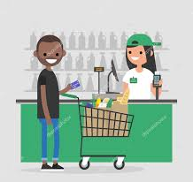
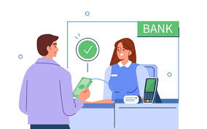

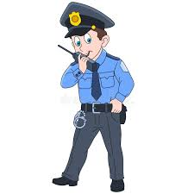
Έστειλα
το δέμα
αλλά δεν έφτασε.
Χάσατε
το βιβλιάριο
τραπέζης;
Τηλεφωνήστε!
Πληρώσατε;

Slide 35
γραμματόσημα
Αρχή Τηλεπικοινωνιών Κύπρου (ΑΤΗΚ)
Αστυνομία Κύπρου
Κυπριακά Ταχυδρομεία
Αρχή Ηλεκτρισμού Κύπρου (ΑΗΚ)
Συμβούλιο Υδατοπρομήθειας
Πυροσβεστική Υπηρεσία Κύπρου
αποστολέας & παραλήπτης
φωτιά
κινητή τηλεφωνία
διαρροή ηλεκτρισμού
διαδίκτυο
αστυνομικό τμήμα
διαρροή νερού
κλοπή

Slide 36
Κατανόηση γραπτού λόγου
Σημείωσε το σωστό κουτάκι (✓).

Slide 37
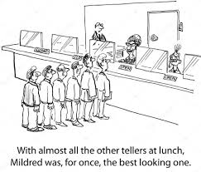
Παρακαλώ, μπείτε στην ουρά/σειρά,
ο επόμενος!
☑
Ελάτε πάλι αύριο.
Καθίστε !

Slide 38

Συμπληρώστε την αίτηση!
Μπορώ να σας ρωτήσω;
Περιμένετε τη σειρά σας!

Slide 39
ΕΡΓΑΣΙΑ ΣΤΟ ΣΠΙΤΙ
Το λεξικό μου

Slide 40
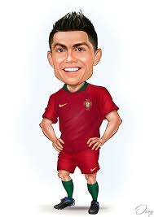
Βασικές ατομικές και οικογενειακές πληροφορίες
Επώνυμο :
Όνομα :
Φύλο :
Ημερομηνία γέννησης :
Εθνικότητα :
Οικογενειακή κατάσταση :
Επάγγελμα :
Τηλέφωνο :
Κινητό τηλέφωνο :
e-mail :
Διεύθυνση :

Slide 41

Αυτοαξιολόγηση στο σπίτι

Slide 42

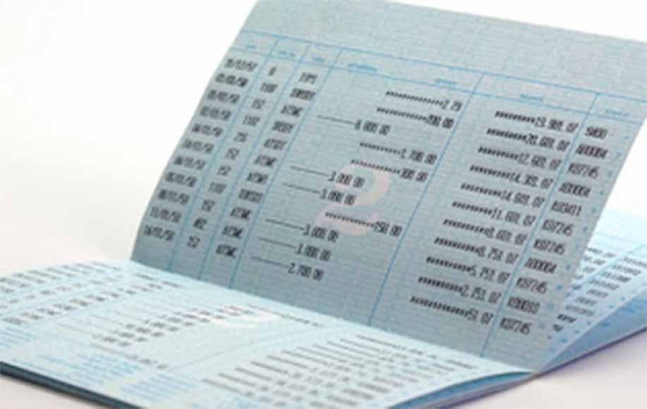
βιβλιάριο

Slide 43
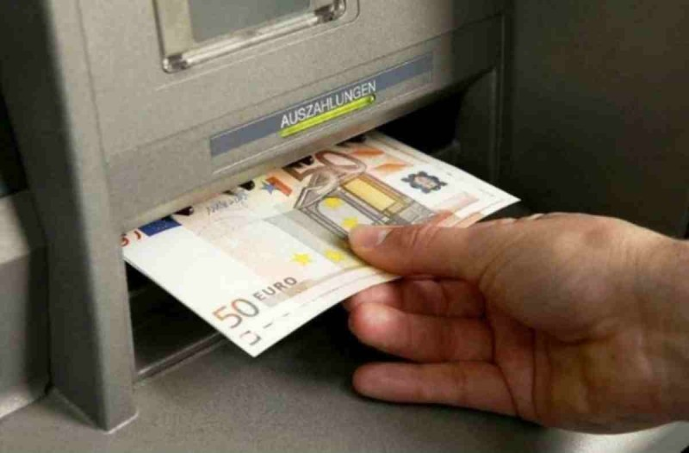
ανάληψη

Slide 44
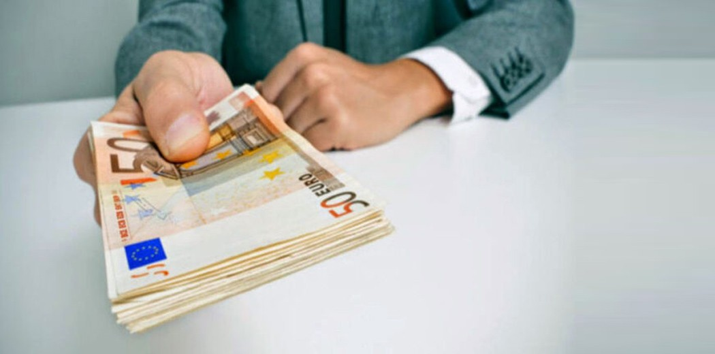
κατάθεση

Slide 45
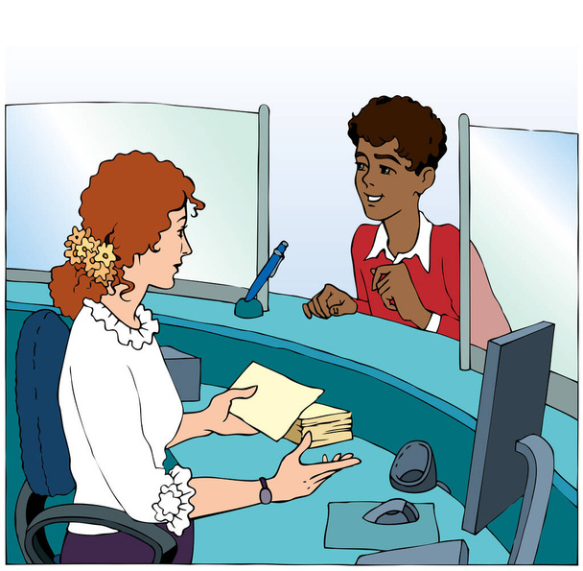
ταμίας

Slide 46
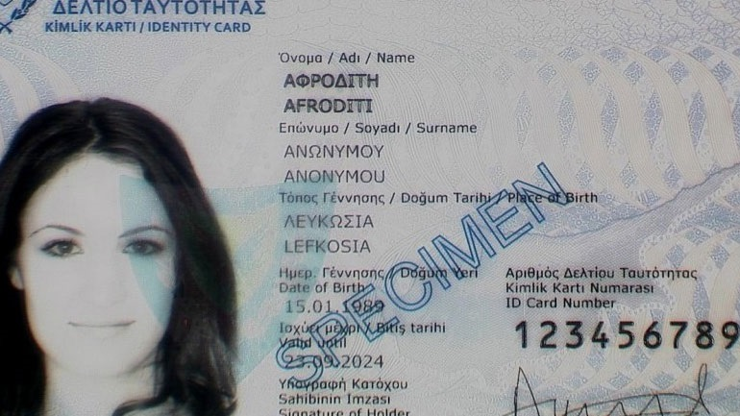
ταυτότητα

Slide 47

διακοπή νερού

Slide 48
τράπεζα :
Χθες πήγα στην τράπεζα.
ανοίγω λογαριασμό :
Θέλω να ανοίξω λογαριασμό.
ανάληψη :
Θέλω να κάνω ανάληψη.
κατάθεση :
Θέλω να κάνω κατάθεση.
ταυτότητα :
Ξέχασα την ταυτότητά μου.
βιβλιάριο :
Δεν βρήκα το βιβλιάριό μου.

Slide 49
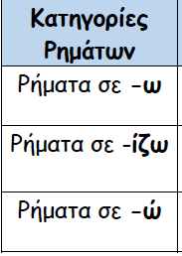
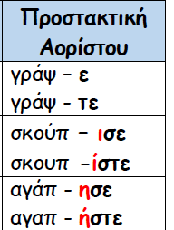

I go up
I go down
I go in
I go out
I come
I stay
I leave
I wash
I find
I see
I say
I drink
I take
I eat
ανεβαίνω
κατεβαίνω
μπαίνω
βγαίνω
έρχομαι
μένω
φεύγω
πλένω
βρίσκω
βλέπω
λέω
πίνω
παίρνω
τρώω
ανέβα
κατέβα
μπες
βγες
έλα
μείνε
φύγε
πλύνε
βρες
δες
πες
πιες
πάρε
φάε

Slide 50

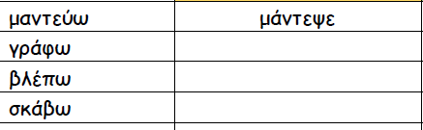
χάνω | χάσε *
κρύβω | κρύψε**
πλέκω | πλέξε ***
δροσίζω | δρόσισε ****
* λύνω, ντύνω, πληρώνω,
** αλείφω, ανάβω, βάφω, ράβω, σκάβω, γράφω, δουλεύω,
*** ανοίγω, διαλέγω, δείχνω, διδάσκω, τρέχω, ρίχνω, σπρώχνω, παίζω, αλλάζω, κοιτάζω, προσέχω, φτιάχνω, τυλίγω, ψάχνω,
****αναγνωρίζω, ανεβάζω, διαβάζω, ελπίζω, εξετάζω, δακρύζω, δανείζω, λούζω,
αγκαλιάζω, λογαριάζω, πείθω, σβήνω, ζώνω, κλείνω, πιάνω, φτάνω, ακούω

Slide 51
Δείχνω (I show) → δείξε : Δείξε μου, ποια παπούτσια θέλεις ; Show me which shoes do you want?
Διδάσκω ( I teach) → δίδαξε : Δίδαξε στα παιδιά χορό ! Teach children dance !
Τρέχω (I run) → τρέξε : Τρέξε, άρχισε να βρέχει .
Ρίχνω (I drop) → ρίξε : Ρίξε κάτι πάνω σου !
Σπρώχνω (I push) → σπρώξε : Σπρώξε λίγο !
Παίζω (I play) → παίξε : Παίξε μπάλα !
Αλλάζω (I change) → άλλαξε : Άλλαξε τον κωδικό σου !
Κοιτάζω (I look) → κοίταξε : Κοίταξε με !
Προσέχω (I am careful ) → πρόσεξε : Πρόσεξε, ο δρόμος είναι γεμάτος λακκούβες. (chuckhole).
Φτιάχνω (I make) → φτιάξε : Φτιάξε μου έναν καφέ !
Τυλίγω (I wrap) → τύλιξε : Τύλιξε τα δώρα με χαρτί περιτυλίγματος !
Ψάχνω (I am looking for) → ψάξε : Ψάξε στο συρτάρι σου (drawer) !
Μαντεύω ( Ι guess) → μάντεψε : Μάντεψε το τραγούδι !
Δροσίζω (I cool) → δρόσισε : Δρόσισε το μέτωπο με αυτό το υγρό πανί !
Αναγνωρίζω ( Ι recognize) → αναγνώρισε : Αναγνώρισε τον κλέφτη !
Ανεβάζω ( Ι push up ) → ανέβασε : Ανέβασε τις βαλίτσες !
Διαβάζω (Ι read) → διάβασε : Διάβασε προσεκτικά τις οδηγίες !
Εξετάζω ( Ι examine) → εξέτασε : Εξέτασε το πιστοποιητικό εμβολιασμού του !
Δακρύζω (I am crying) → δάκρυσε : Δάκρυσε, να μη συγκρατείσαι.
Δανείζω (I lend) → δάνεισε : Δάνεισέ μου χρήματα !
Λούζω (I wash/ bath) → λούσε : Λούσε την κόρη μας / Λούσε τον γιό μας!
Αγκαλιάζω (I hug) → αγκάλιασε : Αγκάλιασέ με !
Λογαριάζω (I count) → λογάριασε : Λογάριασε, πόσα χρήματα χρειάζεται να έχεις μαζί σου!
Πείθω (Ι persuade) → πείσε : Πείσε με !
Σβήνω (I turn off) → σβήσε : Σβήσε τη φωτιά
Ζώνω (Ι girdle ) → ζώσε : Ζώσε ένα σκοινί στη μέση σου και κατέβα στο πηγάδι !
Κλείνω (Ι turn off) → κλείσε : Κλείσε το φως να κοιμηθούμε !
Πιάνω (Ι take) → πιάσε : Πιάσε ομπρέλα !
Φτάνω (Ι arrive) → φτάσε : Φτάσε ως το τέρμα !
Ακούω (Ι hear/ Ι listen) → άκουσε : Άκουσέ με !

Slide 52
Αγκαλιάζω (I hug) → αγκάλιασε : Αγκάλιασέ με!
Αγκάλιασε τον παππού σου!
Λογαριάζω (I count) → λογάριασε : Λογάριασε, πόσα χρήματα χρειάζεται να έχεις μαζί σου.
Λογάριασε, πόσα σου χρωστάω.
Πείθω (Ι persuade) → πείσε : Πείσε με!
Σβήνω (I turn off) → σβήσε : Σβήσε τη φωτιά
Σβήσε αυτήν τη λέξη και ξαναγράψε την σωστά.
Σβήσε το φως, όταν φύγεις από το σπίτι.
Σβήσε με το κρασί και ανακάτεψε καλά.
Ζώνω (Ι girdle ) → ζώσε : Ζώσε ένα σκοινί στη μέση σου και κατέβα στο πηγάδι!
Κλείνω (Ι turn off) → κλείσε : Κλείσε το φως να κοιμηθούμε!
Πιάνω (Ι take) → πιάσε : Πιάσε ομπρέλα!
Φτάνω (Ι arrive) → φτάσε : Φτάσε ως το τέρμα!
Ακούω (Ι hear/ Ι listen) → άκουσε : Άκουσέ με!

Slide 53

Διάλειμμα
Διάλειμμα
Διάλειμμα
Διάλειμμα
Διάλειμμα

Slide 54

www.e-charalambous.com

